Slide 1
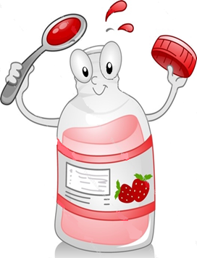
Okul Öncesi Çocuklar İçin Akılcı İlaç Kullanımı

Slide 2
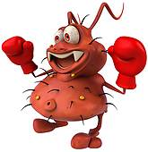
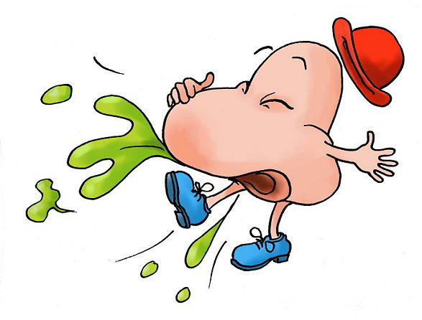
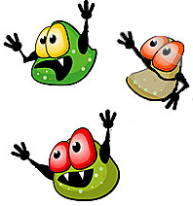
Neden Hasta Oluruz?
Notes:
Anlatıcı İçin Not: Mikrobik hastalıklar, mikrop ile bizi hastalıktan koruyan savunma hücrelerinin (vücudun askerlerinin) mücadelesinde mikrobun galip gelmesiyle oluşur.

Slide 3
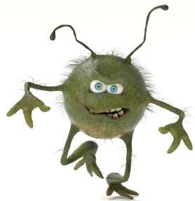
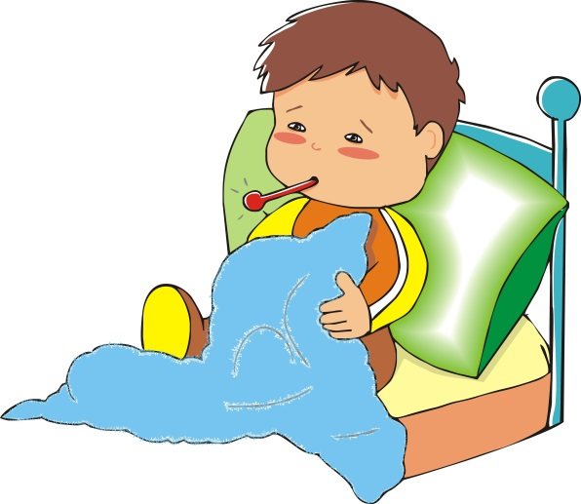
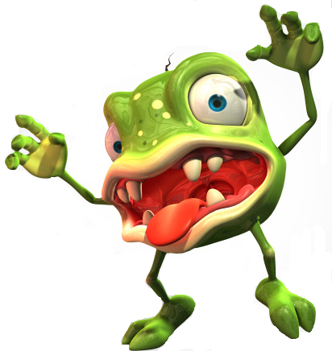
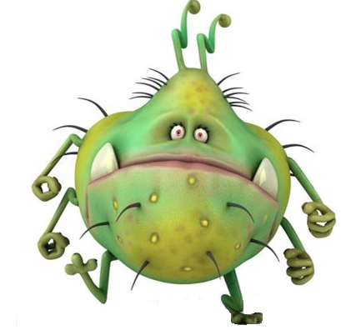
Sanırım Hasta Olduk…
Notes:
Anlatıcı İçin Not: Mikropların galip gelmesiyle hastalanırken, savunma hücrelerimiz galip geldiğinde ise iyileşiriz denilerek, hastalığın vücutta iyi ile kötünün dengesinin bozulmasına bağlı olduğu ifade edilebilir.

Slide 4
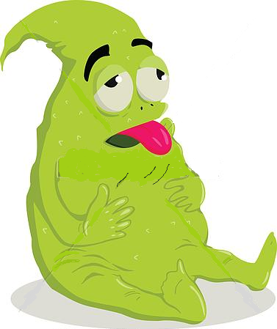
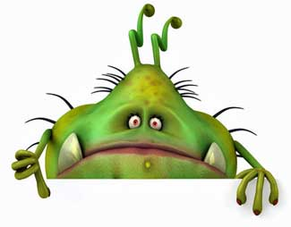
Mikroplar Etkisiz Hale Getirildi. İyileşiyoruz…
Notes:
Anlatıcı İçin Not: Mikropların galip gelmesiyle hastalanırken, savunma hücrelerimiz galip geldiğinde ise iyileşiriz denilerek, hastalığın vücutta iyi ile kötünün dengesinin bozulmasına bağlı olduğu ifade edildi.

Slide 5
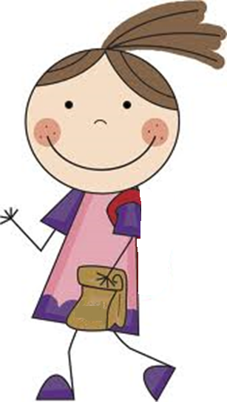
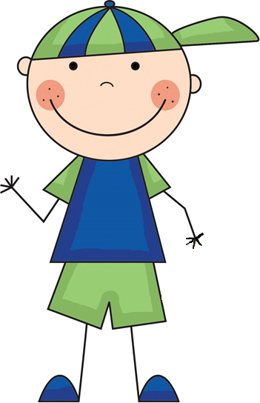
Yeniden Sağlıklıyız…
Notes:
Anlatıcı İçin Not: Mikroplar ile olan mücadelede savunma hücrelerinin galip gelmesiyle yeniden sağlıklı olunduğu ifade edilebilir.

Slide 6
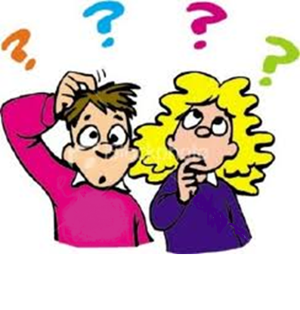
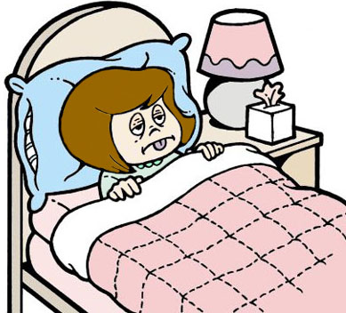
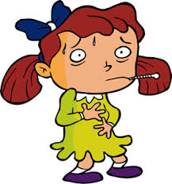
Hasta Olunca Ne Yapmalıyız?
Notes:
Anlatıcı İçin Not: Çocuklara hasta olunca ne yapılması gerektiği sorularak cevap alınması beklenebilir.

Slide 7
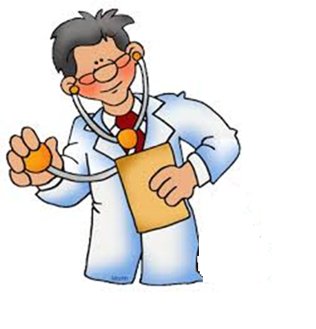
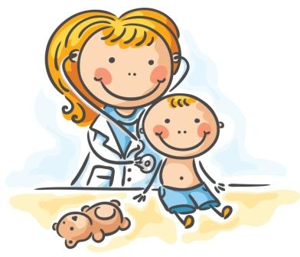
Doktora Gitmeli ve Muayene Olmalıyız!
Notes:
Anlatıcı İçin Not: Çocukların cevapları sonrasında, hasta olunduğunda doktora gidilmesi gerektiğine vurgu yapılmalıdır.

Slide 8
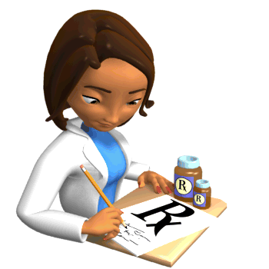
Doktor Gerekli Görürse Bize İlaç Reçeteleyecektir!
Notes:
Anlatıcı İçin Not: Doktorun muayene sonrasında ilaç reçeteleyebileceği vurgusu yapılmalıdır. Her muayenenin sonunda ilaç reçete edilmeyebileceği ve doktorun ilaç dışı önerilerde bulunabileceği ifade edilmelidir.

Slide 9
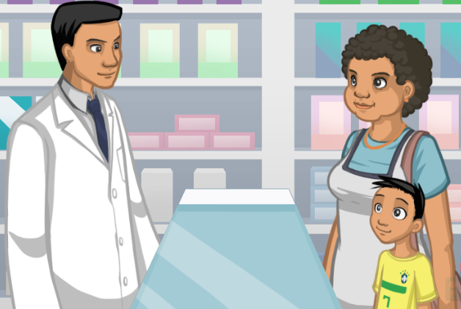
Doktorun Reçetelediği İlacı Yalnızca Eczaneden Almalıyız!
Notes:
Anlatıcı İçin Not: Reçetelenen ilaçların yalnızca eczanelerden alınacağı vurgulanmalıdır. Söz konusu ilaçların mutlaka alınması gerektiği ifade edilmelidir.

Slide 10
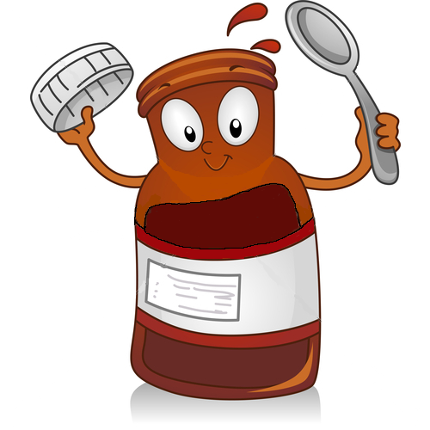
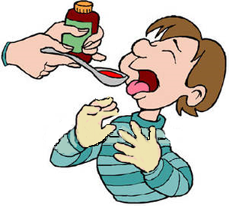
İlaçlarımızı Doktorun ve Eczacının Tarif Ettiği Şekilde ve Sürede Kullanmalıyız.
Notes:
Anlatıcı İçin Not: Çocuklara ilaçların doktorun ve eczacının tarif ettiği şekilde ve sürede kullanılması gerektiği vurgulanmalıdır.

Slide 11
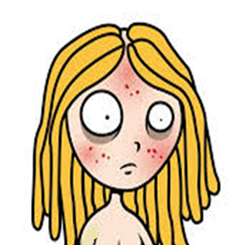
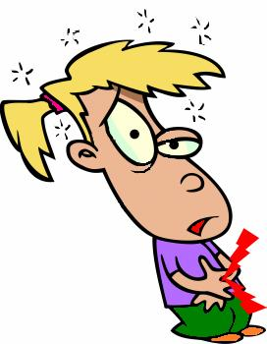
İlaçlarımızı Doktorumuzun Söylediği Miktardan Daha Fazla Almak Tehlikeli Sonuçlara Neden Olabilir!
Notes:
Anlatıcı İçin Not: İlaçların kullanılmasında doktorun önerisine uyulması gerektiği ifade edilmelidir. Aksi halde zarar görülebileceği vurgulanmalıdır.

Slide 12
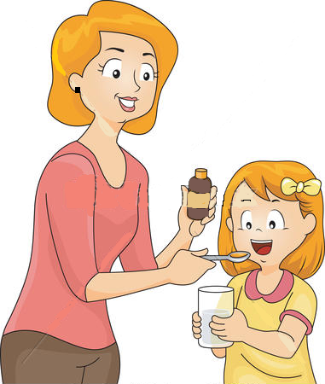
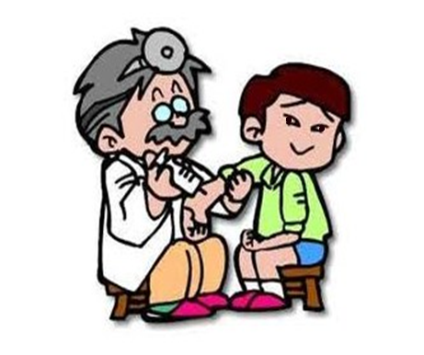
Kendi Kendimize İlaç Kullanmamalıyız! İlaçlarımızı Sağlık Çalışanları ve Büyüklerimiz Uygulamalıdır.
Notes:
Anlatıcı İçin Not: Çocukların hiçbir şekilde kendi kendine ilaç kullanmaması gerektiği vurgulanmalıdır. Doktorun önerdiği ilaçları ise büyüklerin ve sağlık çalışanlarının uygulaması gerektiği ifade edilmelidir.

Slide 13
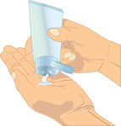
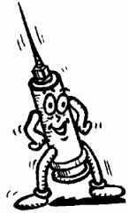
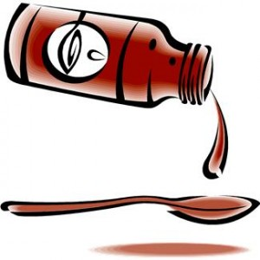
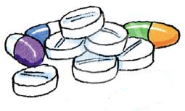
Şimdi de İlaçları Tanıyalım…
Notes:
Anlatıcı İçin Not: İlaç formlarının tanıtımı için görsellerin her biri işaret edilerek kapsül, tablet, krem, şurup, enjektör şeklinde isimlendirilebilir. Ya da bu isimlendirmelerde hap, şurup, krem, iğne ifadeleri kullanılabilir.

Slide 14
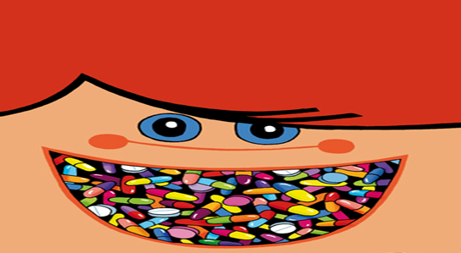
İlaçlar Şeker Değildir!
Notes:
Anlatıcı İçin Not: İlaçların bazıları görüntüleri itibariyle her ne kadar şekere benzeseler de şeker değildir. Aradaki bu farklılığa çocukların dikkati çekilmelidir.

Slide 15
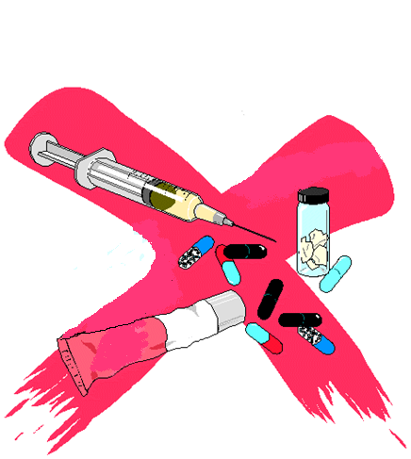
İlaçlarla Asla Oyun Oynanmaz!
Notes:
Anlatıcı İçin Not: Bazı ilaçlar; formları, kutuları, renkleri itibariyle çocukların oyun oynamak isteyebileceği şekillerde olabilir. Oynamaları halinde kendileri için hazırlanmamış olan bazı ilaçların onlara zarar verebilecekleri vurgulanmalıdır. Bu nedenle ilaçların hiçbir haline hiçbir şekilde oyun oynamak amacıyla dokunmamaları gerektiği ifade edilmelidir.

Slide 16
Hastalıklardan Nasıl Korunuruz?
Notes:
Anlatıcı İçin Not: Çocuklara hastalıklardan nasıl korunulması gerektiği sorularak cevap alınması beklenebilir.

Slide 17
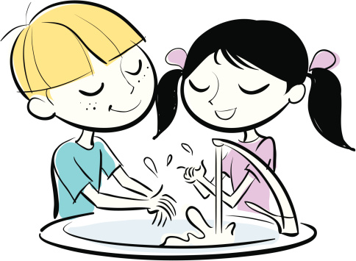
Hastalanmamak ve Hastalığımızı Başkasına Bulaştırmamak İçin Ellerimizi Yıkamalıyız!
Notes:
Anlatıcı İçin Not: Hastalıkların bulaşmasının önlenmesi için el yıkama alışkanlığının kazanılmasının önemi vurgulanmalıdır.

Slide 18
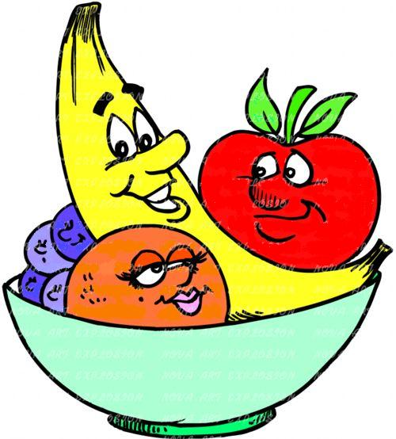
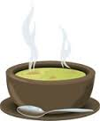
Hastalanmamak ve Hastalık Sonrası Eski Sağlığımıza Kavuşmak İçin Sağlıklı Gıdalar Yemeli ve Bol Su Tüketmeliyiz!
Notes:
Anlatıcı İçin Not: Sağlıklı gıdalar; su, meyve, sebze, süt, yoğurt, peynir, büyüklerin pişirdiği yemekler…şeklinde ifade edilebilir.

Slide 19
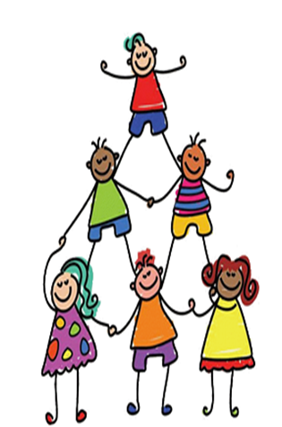
Hastalandığımızda Doktorumuzun Önerisine Göre İlaçlarımızı Kullanırsak ve Sağlıklı Besinler Tüketirsek Yeniden Sağlıklı Oluruz.
Arkadaşlarımızın Yanına Döneriz…
Notes:
Anlatıcı İçin Not: Sağlıklı beslenmenin ve doktorun önerdiği ilaçların kullanılmasının sağlığa kavuşmada önemli olduğu anlatılmalıdır.

Slide 20
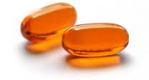
TEŞEKKÜRLER

Slide 21
www.akilciilac.gov.tr

